Slide 1
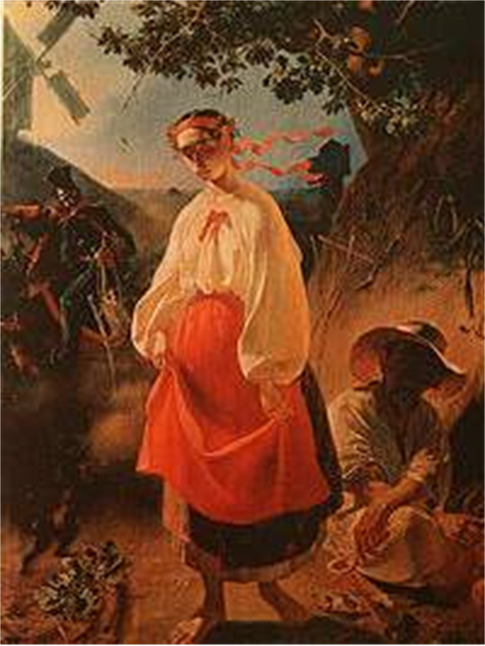
Урок мовленнєвого розвитку №3. Характеристика головної героїні поеми Т.Г.Шевченка «Катерина»
Т. Шевченко. Урок мовленнєвого розвитку №3. Характеристика головної героїні поеми Т.Г.Шевченка «Катерина»

Slide 2
Поема «Катерина».
Тема: зображення трагедії селянки-покритки, зумовлену таким суспільним ладом, при якому пани могли безкарно знущатися з трудящих.
Ідея: висловлення глибокого співчуття до жінки-покритки і водночас, засудження жорстокості, підступності, бездушності панів, які глумилися над кріпаками.
Основна думка:
Через нещасливу долю своєї героїні Т. Шевченко розкриває соціальне коріння трагічної матері-покритки в тогочасному суспільстві й висловлює гнівний протест не лише проти консервативного побуту, забобонів і передсудів недобрих людей, а й проти існуючого ладу.
Жанр: реалістична ліро-епічна соціально-побутова поема.

Slide 3
Експозиція: пролог-звернення поета до дівчат із застереженням не кохатися із москалями; кохання і розлучення Катерини з офіцером.
Зав’язка: Катерина залишає рідну домівку за наказом батьків.
Кульмінація: зустріч героїні з москалем; її самогубство.
Розв’язка: епілог — життєва доля Івася - байстря, його випадкова зустріч з «батьком».
Проблематика:
- любов і страждання;
- батьки і діти;
- моральні закони тогочасного суспільства, їх порушення;
- честь і безвідповідальність;
- крах ілюзій.

Slide 4
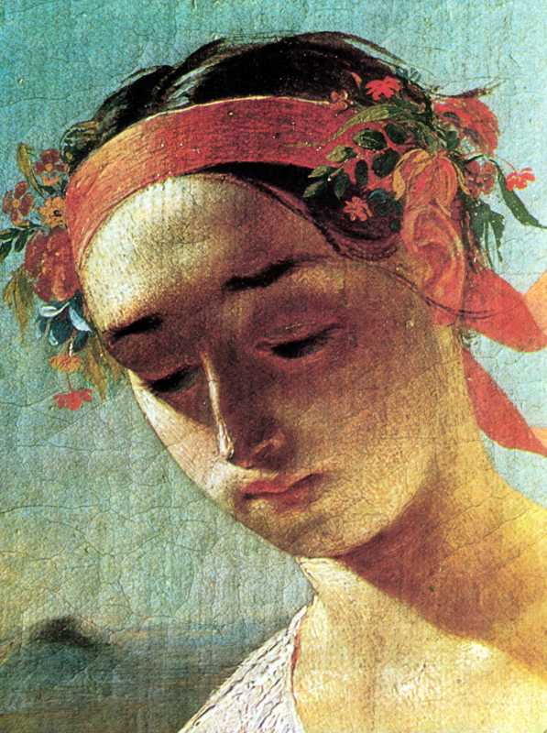
Складання інформативного ґрона до образу головної героїні.
Катерина :
дівчина, яка має:
- «біле личко»,
- «чорні брови»,
- «карі очі»;
покритка;
здатна на великі страждання;
рішуча,
безжалісна;
проста,
чесна і благородна;
відверта і довірлива.

Slide 5
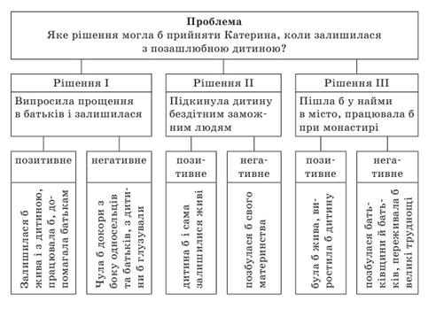

Slide 6
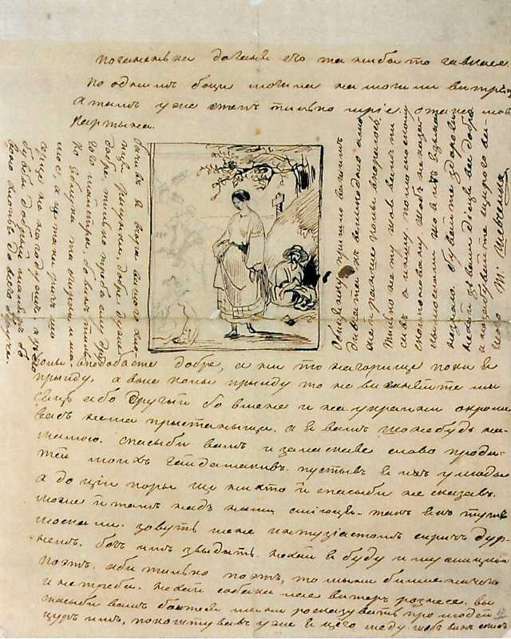
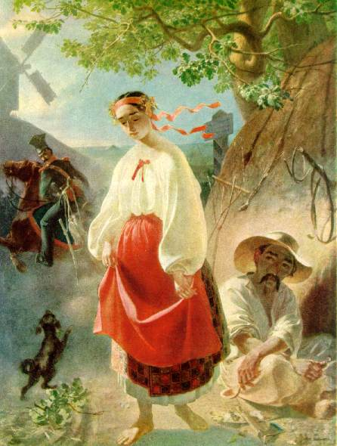

Slide 7

Художні інтерпретації
Поема «Катерина» лягла в основу оперети Г. С. Карпенка (1860),
мелодрами П. Свєнціцького (1862).
Відома також інсценізація «Катерина» Пухальського (1903).
Першою оперою за мотивами творчості Тараса Шевченка була «Катерина» Миколи Аркаса (1899, Москва, трупа Марка Кропивницького), як і перший фільм, знятий за сюжетами творів Шевченка —«Катерина» (1911).
Серед творів образотворчого мистецтва, присвячених поемі, офорт «Катерина»
Юрія Балановського (1940).

Slide 8
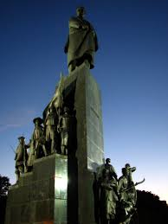
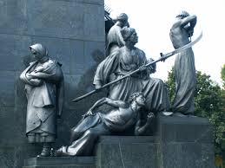
Фрагмент пам'ятника Т. Шевченку в Харкові — скульптури на зворотному боці пам'ятника, третя зліва — «Катерина»
Персонаж Катерини, що уособлює кріпачку, є серед скульптурних композицій пам'ятника Тарасові Шевченку у Харкові.

